Slide 1
Ciclo de talleres
La formación y el trabajo de los
técnicos en salud en el mundo post-Covid
Taller 4 - "Información y registros en salud: el papel de los técnicos”
Alicia Ferreira Maia. MD,MSc
12 de diciembre de 2022

Slide 2
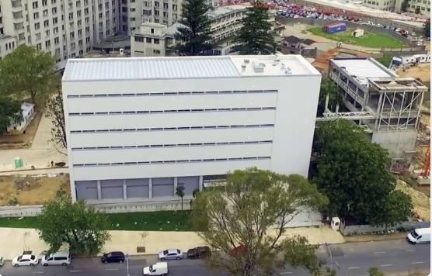
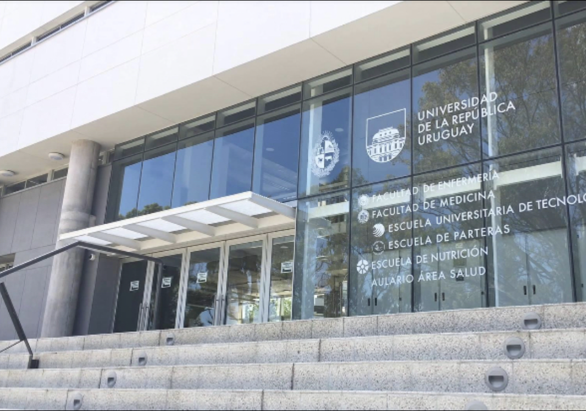
La Escuela Universitaria de Tecnología Médica (EUTM)

Slide 3
La Escuela Universitaria de Tecnología Médica de Uruguay, depende de la Facultad de Medicina de la Universidad de la República.
Comparte el edificio con la Facultad de Enfermería, la Escuela de Parteras y la Escuela de Nutrición.
Fue creada en el Hospital de Clínicas en 1950 como Sección de Auxiliares del Médico, luego como Colaboradores del Médico, Escuela de Tecnología Médica, hasta el nombre que tiene ahora.
Fuente: Historias Universitarias de la reseña histórica de la EUTM. Reseña histórica de la EUTM elaborada por el Área de Investigación Histórica del Archivo General de la Universidad de la República (AGU)

Slide 4
En el año 1978, al pasar a llamarse “Escuela de Tecnología Médica”, los egresados pasaron a denominarse “Técnicos”, y a obtener títulos en vez de certificados.
En 1994 cambia la denominación de “Escuela de Tecnología Médica” a “Escuela Universitaria de Tecnología Médica”. Se instala por primera vez la Asamblea del Claustro de la Escuela Universitaria de Tecnología Médica.
En 1995 se realizan los “1os talleres de Reestructura de la EUTM” Se propone como Título de egreso el de Licenciado para las carreras de 4 años de duración. Se apoya el cambio de la denominación de Técnico por el Tecnólogo en los demás.
Fuente: Historias Universitarias de la reseña histórica de la EUTM. Reseña histórica de la EUTM elaborada por el Área de Investigación Histórica del Archivo General de la Universidad de la República (AGU)

Slide 5
En la actualidad, la EUTM tiene 18 carreras de formación de grado, y funciona en dos sedes: en la capital del país y en una ciudad del norte (Paysandú)
- Técnico/a en Anatomía Patológica - Licenciado/a en Imagenología
- Tecnólogo/a en Cosmetología Médica - Licenciado/a en Neurofisiología Clínica
- Técnico/a en Hemoterapia - Licenciado/a en Instrumentación Quirúrgica
- Técnico/a en Podología Médica - Licenciado/a en Laboratorio Clínico
- Técnico/a en Radioisótopos - Licenciado/a en Neumología
- Tecnólogo/a en Radioterapia - Licenciado/en Oftalmología
- Tecnólogo/a en Salud Ocupacional - Licenciado/a en Psicomotricidad
- Licenciado/a en Fisioterapia - Lic y Tecnólogo/a en Registros Médicos
- Licenciado/a en Fonoaudiología - Licenciado/a en Terapia Ocupacional

Slide 6
Carrera: Registros Médicos
Son 4 años de curso para obtener la Licenciatura.
A los 2 años se obtiene un título intermedio: Tecnólogo de Registros Médicos.
Además de los contenidos específicos, los estudiantes deben cursar materias generales a todas las carreras de la EUTM: Ciclo ESFUNO (Estructura y Funciones Normales), Salud Pública y Metodología de la investigación.

Slide 7
Carrera: Registros Médicos
Contenido curricular específico
- Administración - Ciencias Médicas y Terminología
- Procesamiento de imágenes - Informática en Registros Médicos
- Técnicas de oficina - Planificación y organización
- Registros Médicos I, II y III - Estadísticas asistenciales I y II

Slide 8
Licenciatura en Registros Médicos
Competencias y Funciones
Manejo y custodia de la historia clínica
Registro de pacientes en la admisión (ingreso, transferencia, egreso) a la hospitalización, y mantenimiento del censo diario de pacientes hospitalizados.
Registro de pacientes en las consultas ambulatorias y en la coordinación quirúrgica
Estadísticas asistenciales (en los diferentes niveles de atención)
Codificación de egresos hospitalarios
Apoyo en las auditorías médicas

Slide 9
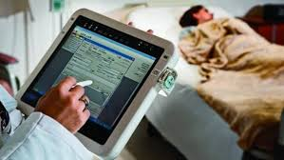
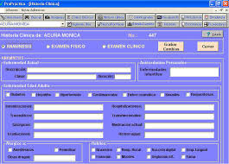
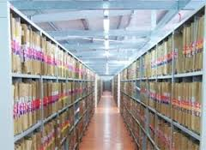
Evolución de la Historia Clínica

Slide 10
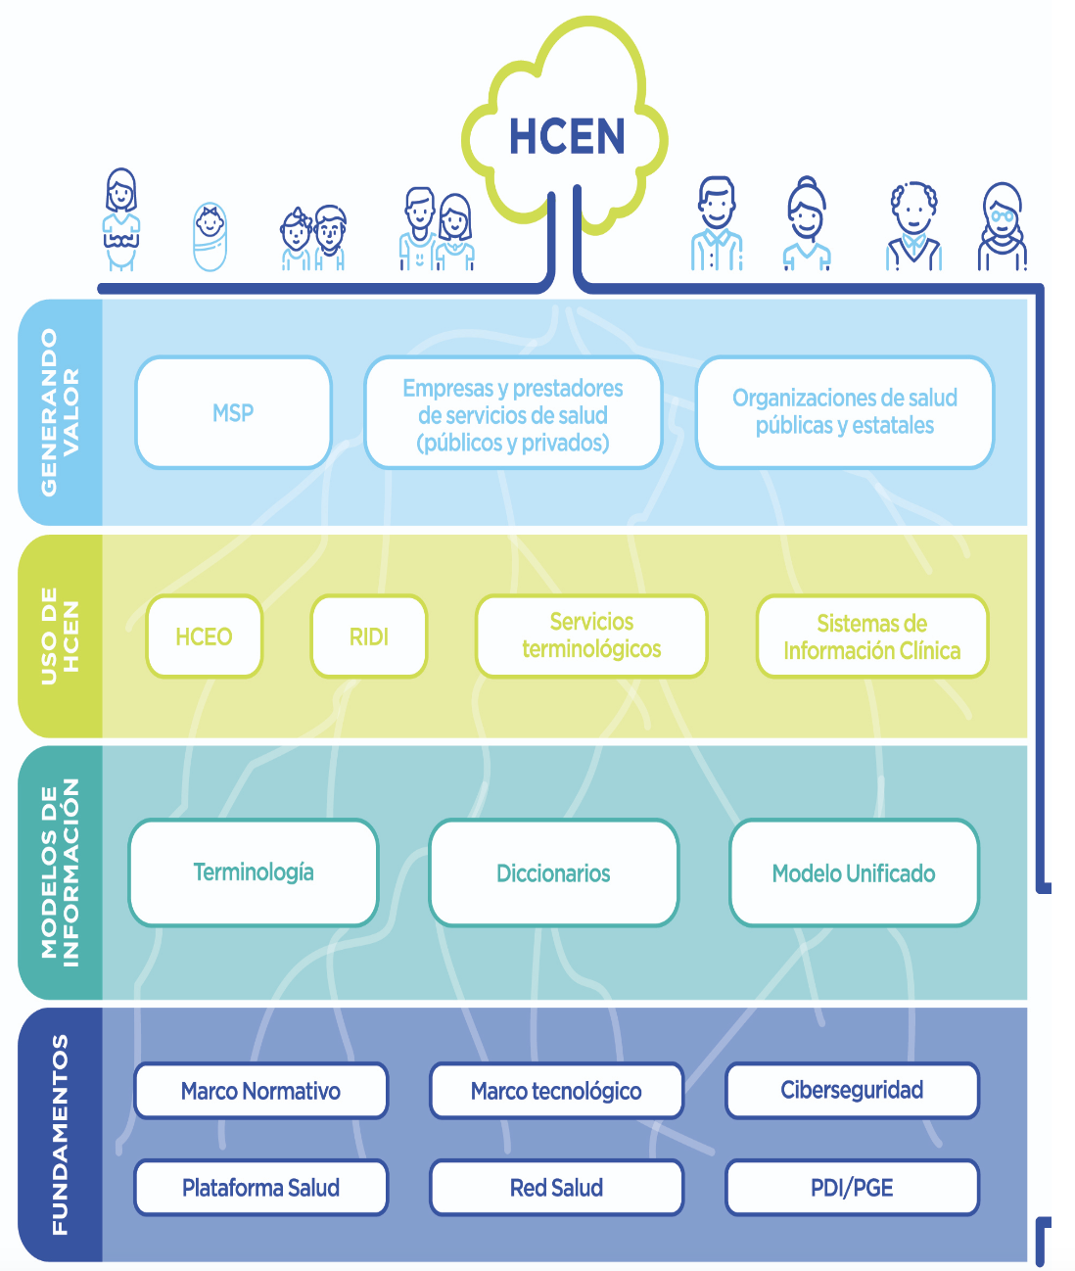
Fuente de la imagen: Programa Salud.uy. https://www.gub.uy/agencia-gobierno-electronico-sociedad-informacion-conocimiento/node/312

Slide 11
Salud.uy es una iniciativa de Presidencia de la República, el Ministerio de Salud Pública (MSP), el Ministerio de Economía y Finanzas (MEF) y la Agencia de Gobierno Electrónico y Sociedad de la Información y del Conocimiento (Agesic).
Su objetivo es promover el uso intensivo de las Tecnologías de la Información y la Comunicación (TIC) en el sector de la salud para mejorar la calidad y continuidad asistencial.
Desde su origen en el año 2012, el programa ha definido estándares y lineamientos de informática médica así como ha establecido el contexto técnico y regulatorio habilitante para hacer posible y segura la historia clínica electrónica nacional (HCEN).

Slide 12
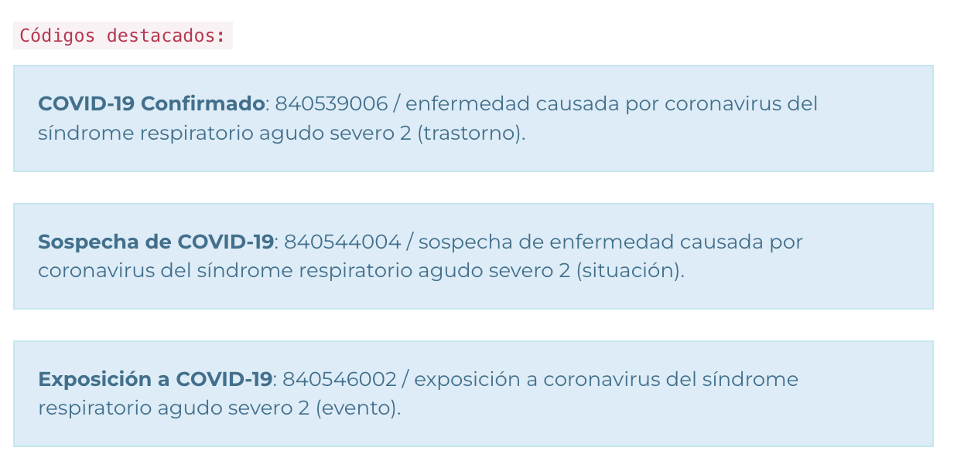

Slide 13
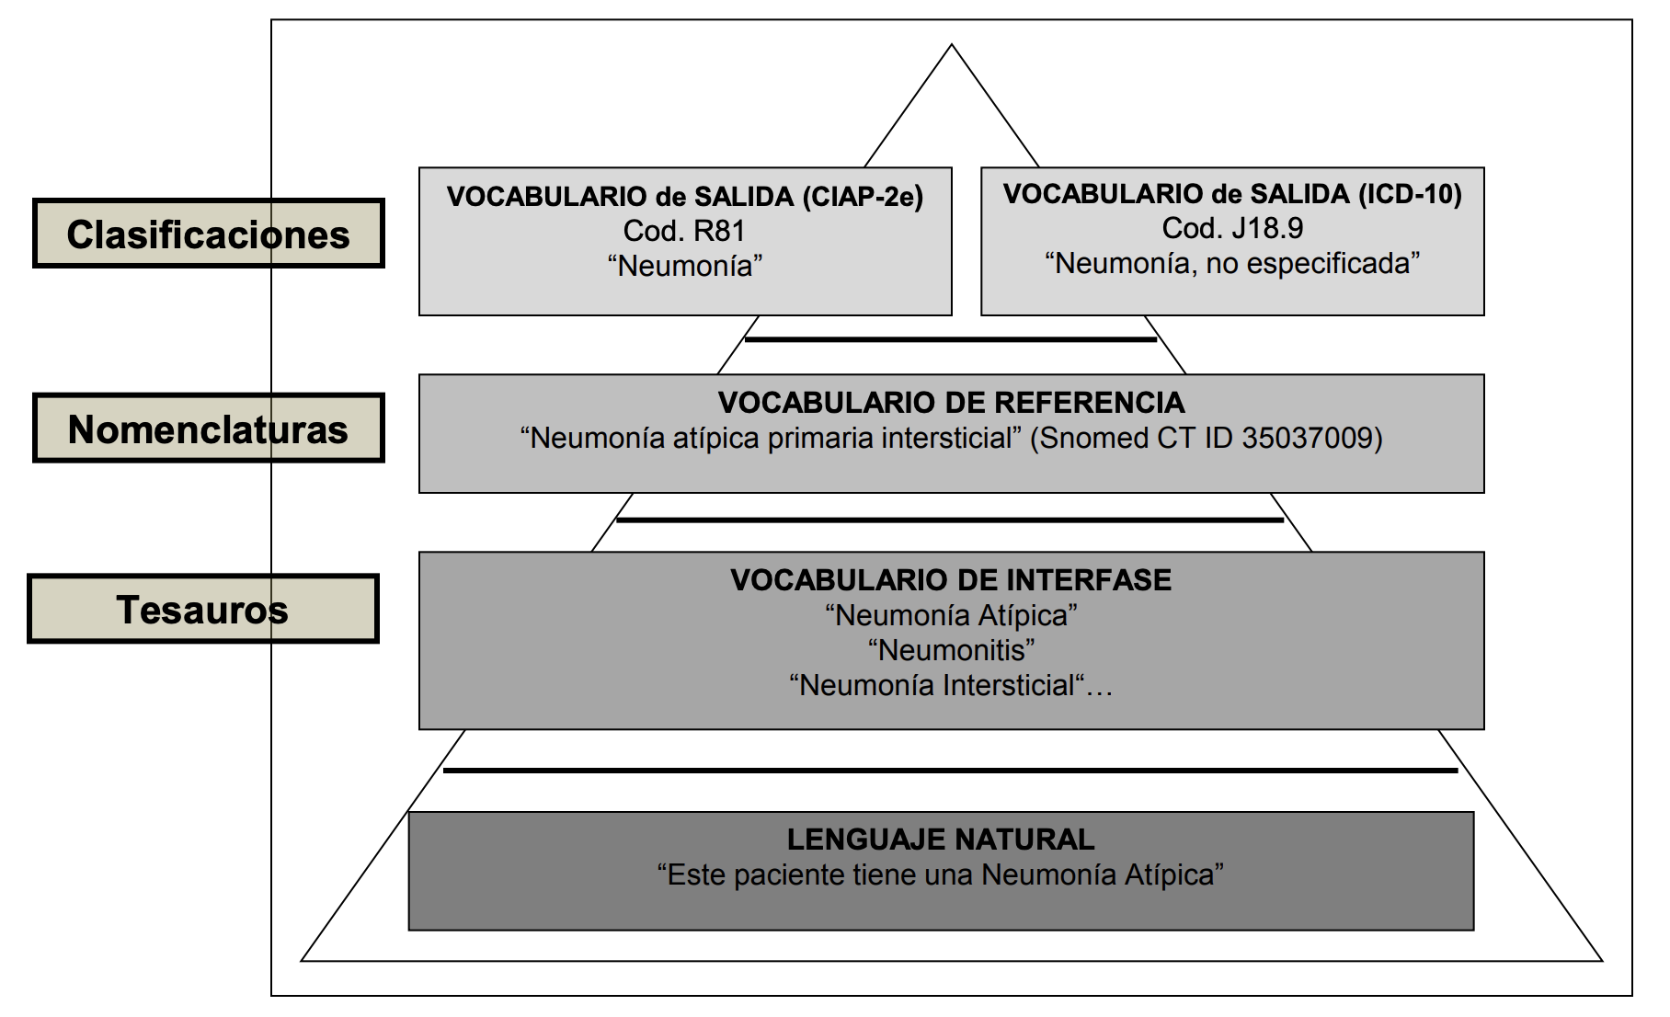
Tomado de: Carlos Otero. MD, MS. Utilización de Terminologías Clínicas y su aplicación a una Historia Clínica Electrónica. Presentación en el webinar de Salud.uy. 22/10/2020

Slide 14
Formación y nuevas competencias
Apoyo en la investigación con Datos de la Vida Real (RWD)para generar Evidencia de la Vida Real (RWE).
Apoyo en la investigación de Salud Pública Basad en la Evidencia
Apoyo en la gestión de Servidores de Terminologías – Vocabularios de interfase, vocabularios de referencia (SNOMED-CT)
Especialización: Científico de Datos (Data Science), y en Data wrangling
Manejo de Big Data, y Datalake

Slide 15
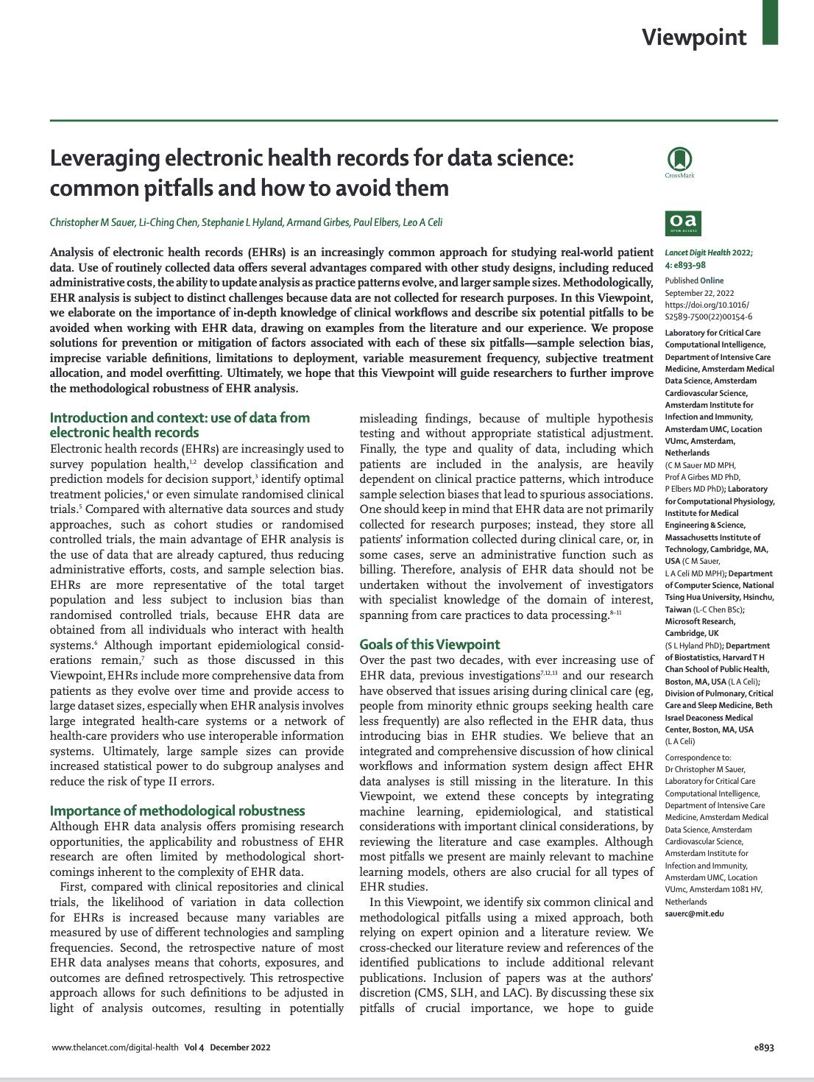
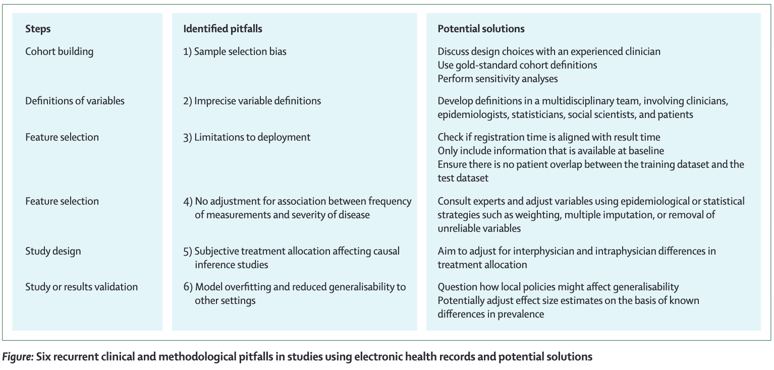
https://www.thelancet.com/action/showPdf?pii=S2589-7500%2822%2900154-6

Slide 16
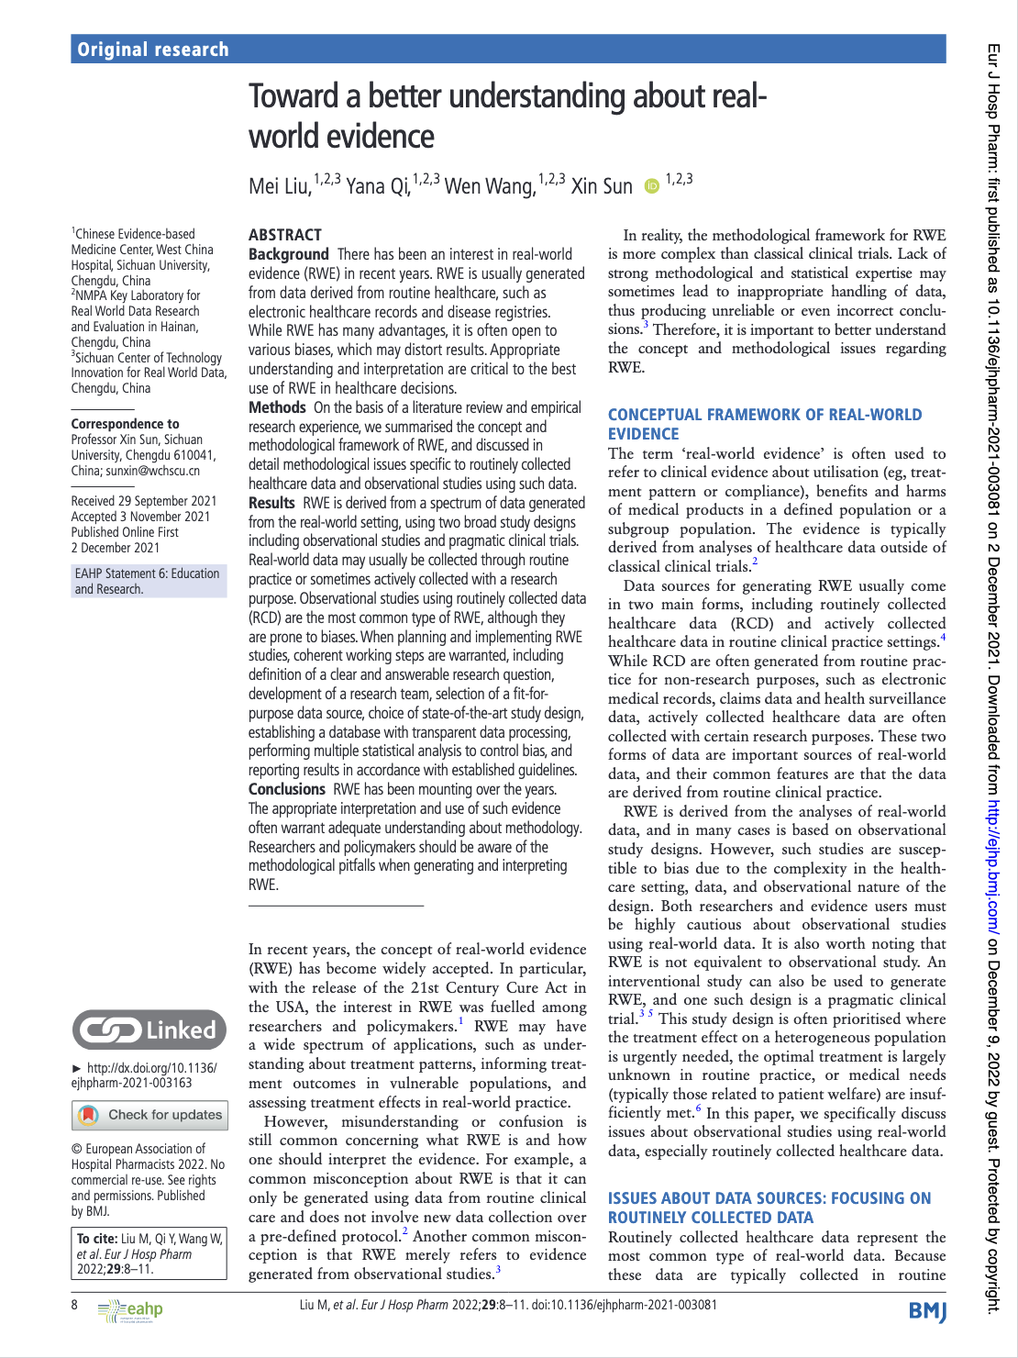
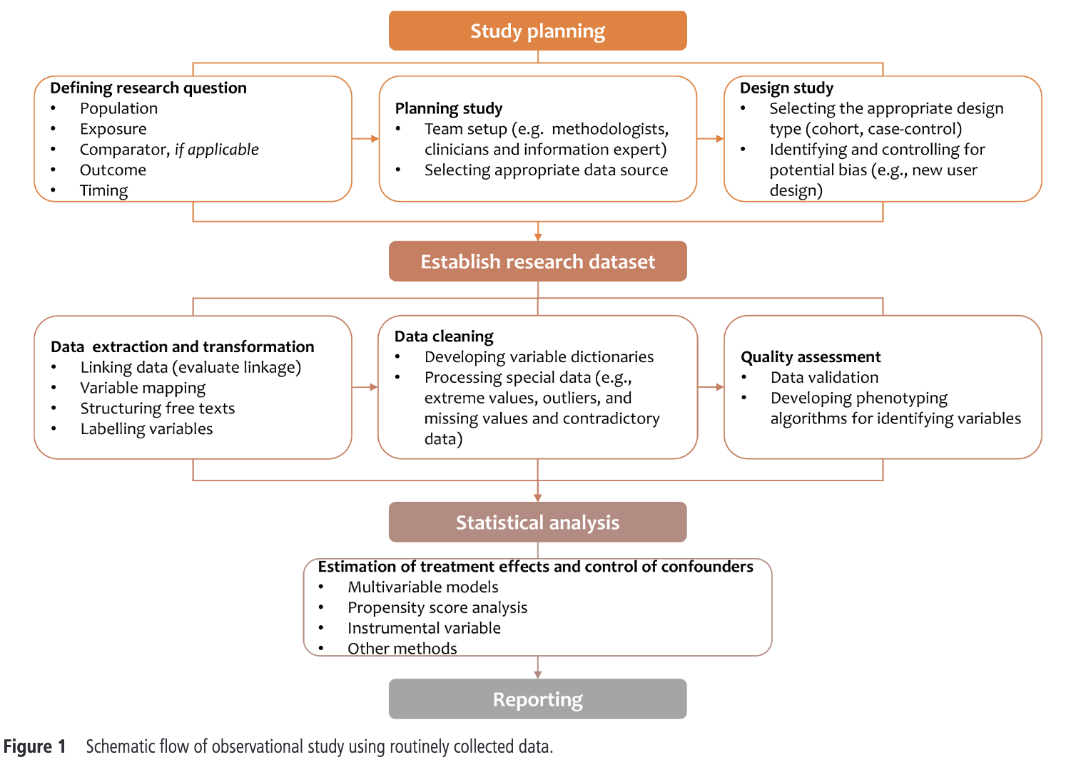
Liu M, Qi Y, Wang W, et al Toward a better understanding about real-world evidence European Journal of Hospital Pharmacy 2022;29:8-11

Slide 17
Competencias que se mantienen
Codificación de los certificados de defunción
Estadísticas vitales
Apoyo a la gestión y a la toma de decisiones en salud
Registro y orientación de pacientes en los diferentes niveles de atención

Slide 18
Algunas conclusiones
La formación de técnicos y licenciados con conocimientos específicos en sistemas de información en salud es un valor agregado importante.
Integrar a estos profesionales en el equipo multidisciplinario que desarrolla, implementa y gestiona los sistemas de información en salud, mejora la calidad de los registros y por tanto de los resultados.
Se requiere actualización continua y fortalecimiento de la formación en herramientas tecnológicas actuales (y futuras), para acompasar los vertiginosos cambios en los sistemas de información.

Slide 19
Gracias por su atención
amferreiramaia@gmail.com

